Slide 1



Programación concurrente paralela y distribuida
Gabi Rodríguez
Programación de Procesos y Servicios
2º DAM

Slide 2
1. Programación concurrente
Consiste en la existencia simultánea de varios procesos en ejecución.
Puedo escuchar un video de Youtube mientras programo con Eclipse

Slide 3
1.1 beneficios programación concurrente
Mayor aprovechamiento de la CPU: Un proceso puede aprovechar ciclos de CPU.
Velocidad de ejecución: Al subdividir un programa en procesos, estos se pueden repartir en procesadores o gestionarse en un único procesador.
Solución a problemas de naturaleza concurrente:
Aplicaciones basadas en GUI (interfaz gráfica de usuario): El usuario puede actuar con la aplicación, mientras esta hace otra tarea.
Sistemas de gestores de base de datos: Cada usuario que interactúa con ella puede ser visto como un proceso.
Tecnologías web: capaces de atender múltiples peticiones de usuarios.

Slide 4

1.2 Concurrencia y hardware (I)
En un sistema monoprocesador (un único procesador) se puede tener una ejecución concurrente gestionando el tiempo de procesador para cada proceso.
El S.O alterna entre los distintos procesos.
La imagen muestra como el tiempo del procesador es repartido entre 3 procesos, en cada momento solo se ejecuta uno. Esta forma de gestionar procesos se llama multiprogramación.

Slide 5
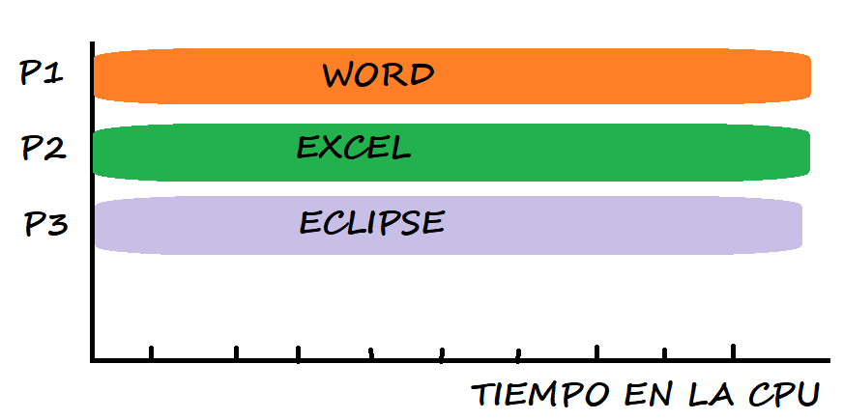
Concurrencia y hardware (II)
En un sistema multiprocesador (existe más de un procesador) podemos tener un proceso en cada procesador.
Se denomina multiproceso a la gestión de varios procesos dentro de un sistema multiprocesador.

Slide 6
1.3 Programas concurrentes
Un programa concurrente define un conjunto de acciones que pueden ser ejecutadas simultáneamente.
Supongamos que tenemos estos dos conjuntos de instrucciones.
X=X+1; La primera se debe X=1; El orden no interviene
Y=X+1; ejecutar antes que la Y=2; en el resultado.
segunda, Z=3;

Slide 7
1.4 Condiciones de bersntein
Necesitaremos dos instrucciones (mínimo).
Conjunto de lectura: Las variables que toma como dato.
Conjunto de escritura: Variable a la que se accede y se sobrescribe.
Condiciones:
L(Ii)nE(Ij)= Ø
E(Ii)nL(Ij)= Ø O sea, que no pisemos las lecturas de una variable
E(Ii)nE(Ij)= Ø con las escrituras de la otra; ni ambas escrituras.

Slide 8
Ejemplo bernstein
I1: X=Y+1;
I2: Y=X+2;
I3: Z=a+b;
En los programas secuenciales hay un orden fijo de ejecución, sin embargo, en los programas concurrentes puede haber solapamiento de instrucciones dando lugar a diferentes resultados.
 | Lectura | Escritura
Instrucción 1 | Y | X
Instrucción 2 | X | Y
Instrucción 3 | a,b | Z
Conjunto I1 e I2 | Conjunto I1 e I3 | Conjunto I2 e I3
L(I1)nE(I2)≠ Ø | L(I1)nE(I3)= Ø | L(I2)nE(I3)= Ø
L(I1)nE(I2) ≠ Ø | L(I1)nE(I3)= Ø | L(I2)nE(I3)= Ø
L(I1)nE(I2) = Ø | L(I1)nE(I3)= Ø | L(I2)nE(I3)= Ø

Slide 9
Problemas inherentes a la programación concurrente
Exclusión mutua: En programación concurrente es muy típico que varios procesos traten de acceder a la vez a la misma variable. Esto se debe evitar con la región crítica: Solo un proceso puede acceder para actualizarla, los demás procesos deben esperar.
Condición de sincronización: Puede que un proceso P1 haya llegado a un estado X en que necesite que el proceso P2 llegue al estado Y para su ejecución. La programación concurrente tiene mecanismos para bloquear un proceso hasta que ocurra su condición y desbloquearlo cuando este ocurra.

Slide 10
Actividad clase Práctica bersntein
Intrucciones | Lectura | Escritura
I1: a=b+c;
I2: d=b+e;
I3: f=c+e;
I4: g=func(a,d,f);
I5: f=w;

Slide 11
Escribe alguna característica de un programa concurrente.
Permite la ejecución simultánea de varios procesos .
Competencia entre los recursos.
Reduce los tiempos de ejecución.
Permite compartir información de lectura y de escritura entre hilos.

Slide 12
¿Cuál es la ventaja de la concurrencia en los sistemas monoprocesador?
Permite la optimización de los recursos.
Facilita el diseño orientado a objetos.
Mejora el aprovechamiento eficiente de la entrada y la salida.

Slide 13
¿Cuáles son las diferencias entre multiprogramación y multiproceso?
La multiprogramación da la sensación de estar haciendo varios procesos a la vez.
La multiprogramación maximiza el uso de la CPU, mientras que multiproceso ahorra tiempo al ejecutar varios procesos.
En multiprogramación los procesos no están diseñados para trabajar entre sí, mientras que en multiproceso se permite la comunicación.
En la multiprogramación los recursos se comparten, mientras que en el multiproceso cada proceso tiene sus recursos asignados.

Slide 14
¿Cuáles son los dos problemas principales inherentes a la programación concurrente?
Exclusión mutua: En programación concurrente es común que varios procesos intenten acceder a la vez a la misma variable.
Condición de sincronización: Un proceso P1 se encuentra en estado X a la espera de que el proceso P2 le pase la información necesaria para que P1 continue con su proceso.

Slide 15
1.5 Programación concurrente java
Al igual que un S.O puede ejecutar varios procesos concurrentemente, dentro de un proceso encontramos varios hilos en ejecución.
Los hilos comparten el contexto del proceso, pero cada hilo mantiene una parte local.

Slide 16
Diferencia hilo - proceso
Los hilos están dentro de los procesos.
Los procesos son completamente independientes entre sí, mientras que los hilos pueden comunicarse entre sí fácilmente.
Para programar concurrentemente en Java podemos dividir nuestro proceso en hilos. En Java podemos crear hilos de dos formas:
Creando una clase que herede la clase Thread y cargando el método run ().
Implementando la interfaz Runnable y declarando el método run () (Lo veremos más adelante).

Slide 17
Ejemplo crear hilo heredando thread
package hilo;
//Mi clase principal hereda de Thread
public class principal extends Thread {
//Creo una variable entera
private int id;
public principal (int id) {
this.id=id;
}
//esto es lo que van a ejecutar los hilos
public void run () {
System.out.println("Soy el hilo "+id);
}
public static void main(String[] args) {
//Creo un objeto de tipo principal y lo instancio
principal h1 = new principal (1);
principal h2 = new principal (2);
principal h3 = new principal (3);
//se ejecutan los hilos
h1.start();
h2.start();
h3.start();
System.out.println("Soy el hilo principal");
}
}

Slide 18
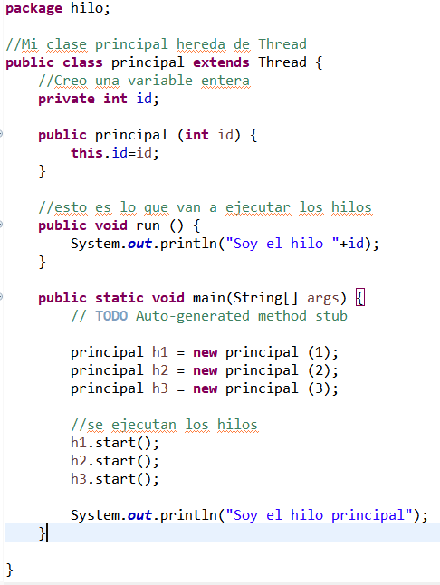

Slide 19
2. Programación Paralela
Un programa paralelo es un tipo de programa concurrente diseñado para ejecutarse en un sistema multiprocesador.
Permite que muchos procesos independientes trabajen simultáneamente para resolver un problema.
Estos procesos pueden estar ejecutándose en equipos conectados en red, en un único equipo con varios procesadores o una combinación de ambos.

Slide 20
2.1 Ventajas e inconvenientes de programación paralela
Ventajas | Inconvenientes
Ejecución simultánea de tareas. | Los compiladores y entornos de programación de sistemas paralelos son más difíciles de desarrollar.
Disminuye el tiempo total de ejecución de una aplicación. | Los programas paralelos son más difíciles de escribir.
Mayor facilidad para resolver problemas complejos y de grandes dimensiones. | Mayor consumo de energía
Utilización de recursos no locales a través de equipos en red. | Puede haber problemas entre la comunicación y la sincronización entre las diferentes subtareas.
Permite reducir costes utilizando equipos en remoto en lugar de un supercomputador.

Slide 21
3. Programación distribuida
Consiste en compartir recursos de hardware o software a través de una red.
Lo normal en estas redes es que los ordenadores ejecuten programas concurrentes.
Cada componente del sistema puede fallar independientemente, permitiendo que los demás continúen con su ejecución.

Slide 22
3.1 Ventajas e inconvenientes de la programación distribuida
Ventajas | Inconvenientes
Se pueden compartir recursos y datos. | Aumento de la complejidad, se necesita un nuevo tipo de software. (PVM)
Mayor capacidad de crecimiento. | Problemas con las redes de comunicación: pérdida de mensajes, saturación del tráfico.
Alta disponibilidad al ser conexiones en remoto. | Problemas de seguridad como ataques de negación de servicios que impiden al usuario interesado entrar en el servicio.
Mayor flexibilidad al poder distribuirse la carga de trabajo entre diferentes ordenadores.

